Slide 1
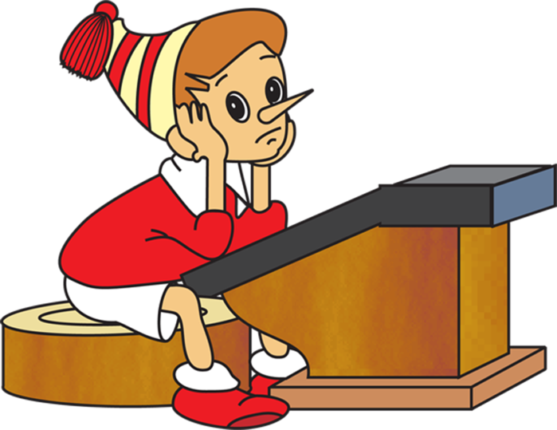
ОГБПОУ «Костромской машиностроительный техникум»
Планирование профессиональной карьеры
Выполнила:
Е.В.Ивушкина
руководитель пед. программ

Slide 2
СОДЕРЖАНИЕ
Профессиональная карьера
Факторы выбора профессии
Цели карьеры
Примерные вопросы работодателю
Самооценка
Уровень притязаний
Конфигурации карьеры
Тест «Моя профессиональная карьера»
Интерпретация результатов

Slide 3
Моя профессиональная карьера
Профессиональная карьера –
активные действия к достижению успехов в профессиональной деятельности. Она тесно связана с профессиональным ростом и мастерством.

Slide 4
Планирование профессионального пути – это процесс создания поэтапного достижения цели с учетом "человеческого фактора" (т. е. закономерностей развития человека, особенностей психики и т. д.)

Slide 5
Прежде чем планировать профессиональную карьеру, необходимо выяснить отношение человека к ней, общий эмоциональный настрой, то, что вкладываете в понятие карьеры, ведь сложно, а быть может невозможно, стремиться к цели, которую не знаешь, как назвать.
Важно, также знать, каков у Вас уровень мотивации. Уровень мотивации к деятельности зависит от побуждения человека к выполнению трудовых задач путем активизации его волевой сферы.

Slide 6
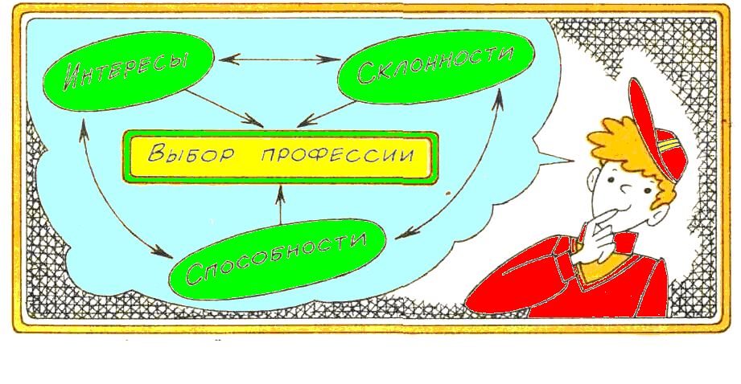
В качестве психологических факторов, участвующих в конкретном мотивационном процессе и определяющих принятие решения могут выступить нравственный контроль, способности, склонности, внешняя ситуация и т. д.

Slide 7
Часто бывает, что человек приступает к конкретным действиям, не имея мотивации на достижение успеха.
Профессиональная карьера характеризуется тем, что человек в своей трудовой жизни проходит различные стадии развития:
-выбор профессионального пути,
-обучение,
-поступление на работу,
-профессиональный рост,
-поддержка индивидуальных профессиональных способностей и т. д.

Slide 8
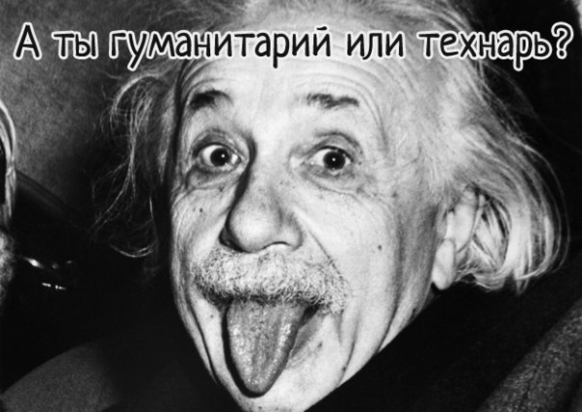
Важно помнить, что карьера начинается не в момент назначения на какую-либо должность, а в момент выбора сферы, в которой можно применить свои способности.

Slide 9
Основным условием успешной карьеры является правильный выбор профессии.
Разрешение этой проблемы основывается на учете нескольких факторов:

Slide 10
Фактор 1
Нужно хорошо знать мир профессий и требования, которые предъявляются к человеку, выполняющему ту или иную работу. Уточнить для себя формулу выбранной профессии, с учетом возможных запасных вариантов выбора

Slide 11
Фактор 2
Нужно правильно определить свои интересы и склонности, оценить свои возможности, состояние здоровья, способности и соответствие требованиям выбираемой профессии

Slide 12
Фактор 3
Нужно изучить состояние рынка труда, его потребности и региональные особенности.

Slide 13
Фактор 4
Нужно исходить из реальных возможностей получения образования, переобучения и повышения квалификации.

Slide 14
Проделав все это, вы сможете отобрать для себя несколько интересующих Вас профессий, и среди них - отыскать свою единственную, наметить свой профессиональный маршрут, и выбрать индивидуальный путь достижения поставленной цели.

Slide 15
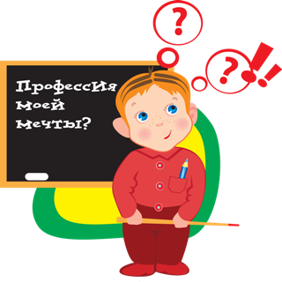
ЦЕЛИ КАРЬЕРЫ
Правильная самооценка своих навыков и деловых черт предполагает знание себя, своих сил, слабостей и недостатков.
Только при этом условии можно правильно поставить цели карьеры.

Slide 16
заниматься видом деятельности или иметь должность, которые соответствуют самооценке и поэтому доставляют моральное удовлетворение;
получить работу или должность, соответствующие самооценке, в местности, природные условия которой благоприятно действуют на состояние здоровья и позволяют организовать хороший отдых;
занимать работу или должность, которые усиливают Ваши возможности и развивают их;
иметь работу или должность, которые носят творческий характер;
работать по профессии или занимать должность, которые позволяют достичь определенной степени независимости;
иметь работу или должность, хорошо оплачиваемые или позволяющие одновременно получать большие побочные доходы;
иметь работу или должность, которые позволяют продолжать активное обучение ;
иметь работу или должность, позволяющие заниматься воспитанием детей или домашним хозяйством.

Slide 17
Управление карьерой следует начинать уже при приеме на работу.
Когда Вас принимают на работу, Вам задают вопросы, в которых изложены требования организации - работодателя. Вам же следует задавать вопросы, отвечающие Вашим целям, формирующие Ваши требования.

Slide 18
Вот некоторые примерные вопросы которые задают поступающие на работу работодателю:
Какова философия организации в отношении к молодым специалистам?
Каковы шансы на получение жилья?
Имеется ли скидка при покупке работниками продукции, выпускаемой организацией?
Практикуются ли в организации сверхурочные работы?
Какие системы оплаты труда используются в организации?
Имеет ли организация свои детские ,лечебно-оздоровительные учреждения?
Будут ли созданы условия для обучения, повышения квалификации или переподготовки?
В случае сокращения работающих смогу ли я рассчитывать на помощь организации в трудоустройстве?
Каковы принципы формирования пенсионного фонда, возможные размеры пенсии?

Slide 19
Проведя оценку персонала на многих предприятиях и фирмах больших и малых можно сделать некоторые обобщения и предложить типологию людей, строящих свою карьеру в зависимости от личностных особенностей.

Slide 20
Самооценка
Самооценка, безусловно важна, поскольку отражает уверенность человека в своих профессиональных и личных силах, его самоуважение и адекватность происходящему.
Оптимальная реальная высокая самооценка, уважение к себе при трезвой оценке своих возможностей и способностей.
Заниженная самооценка приводит к “выученной беспомощности”- человек заранее опускает руки перед трудностями и проблемами, поскольку “все равно ни на что неспособен”.
Завышенная самооценка чревата чрезмерными претензиями на внимание к своей персоне и опрометчивыми решениями

Slide 21
Уровень притязаний
Высокий уровень притязаний указывает на то, что человек хочет много достичь в жизни, подняться по социальной или профессиональной лестнице завоевать свое место под солнцем. Он готов для этого рисковать и браться за трудные задачи. Но реальных результатов он достигнет только в том случае если ему есть на что опереться . В противном случае он может потерять все.
Низкий уровень притязаний бывает у людей, предпочитающих синицу в руках . Как правило , для них важнее не потерять достигнутое и избежать неудачи.

Slide 22
Это показатель ответственности человека.
Люди с внешним локусом контроля ищут объяснения всего происходящего в стечении обстоятельств и поступках других людей. В крайних вариантах безответственны, всегда себя оправдывают и не стесняются сваливать вину за свои ошибки на окружающих.
Внутренний локус контроля говорит об ответственности за свои поступки и способности делать выводы из собственных ошибок, иногда приводит к склонности к самообвинениям

Slide 23
Существует несколько типовых конфигураций карьеры.

Slide 24
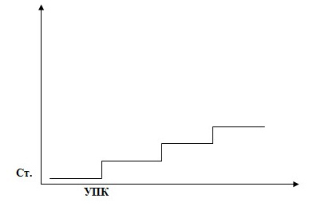
Целевая карьера
Целевая карьера — сотрудник раз и навсегда выбирает профессиональное пространство, планирует соответствующие этапы своего продвижения к профессиональному идеалу и стремиться к его достижению.

Slide 25
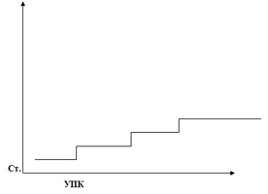
Монотонная карьера
Монотонная карьера — работник намечает раз и навсегда желаемый профессиональный статус и достигнув его не стремиться к карьерному продвижению в организационной иерархии даже при наличии возможностей улучшения своего социально профессионального и материального положения.

Slide 26
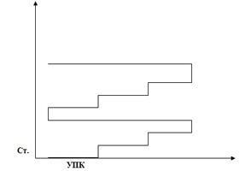
Спиральная карьера
Спиральная карьера — работник мотивирован к перемене видов деятельности и по мере их освоения продвигается по ступеням организационной иерархии.

Slide 27
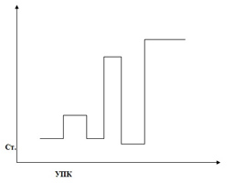
Мимолетная карьера
Мимолетная карьера — перемещение с одного вида деятельности в другой происходит стихийно, без видимой логики.

Slide 28
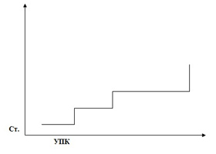
Стабилизационная карьера
Стабилизационная карьера — специалист растет до определенного уровня и остается на нем достаточно долго, более семи лет.

Slide 29
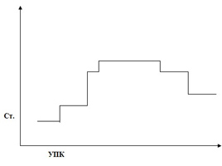
Затухающая карьера
Затухающая карьера — сотрудник растет до определенного статуса, останавливается на нем, затем начинается нисходящее движение.

Slide 30
Профессиональная карьера выполняет важные функции в трудовой деятельности работника.
Она стимулирует рост трудовой активности, ускоряет процессы кадровых перемещений, что позволяет работнику занять более высокое социальное положение, способствует росту удовлетворенности его своим трудом.
Реальная перспектива должностного продвижения складывается на основе оценки работником существующих условий для продвижения и самооценки своих возможностей. Кроме того смена ориентиров в кадровой политике организация в сторону переосмысления роли и места человека в сфере трудовой деятельности приумножит его кадровый потенциал , изменит представление работников о своей профессиональной деятельности.

Slide 31
УСПЕХ =
профессиональные знания +
определение цели +
уверенность в себе +
трудолюбие

Slide 32
Специалист =
просвещение +
обучение +
наука

Slide 33
Тест «Профессиональная карьера»
Введение:
Одним из важнейших аспектов профессионального развития личности, а также её самореализации является сознательное планирование карьеры. Критериями удавшейся карьеры являются удовлетворенность жизненной ситуацией (субъективный критерий) и социальный успех (объективный критерий).
То есть внешняя сторона карьеры – это последовательность занимаемых профессиональных позиций, а внутренняя сторона – это то, как человек воспринимает свою карьеру, каков его образ профессиональной жизни и собственной роли в ней.

Slide 34
Инструкция:
Вам необходимо ответить на 41 вопрос по 10-ти балльной шкале.
1 балл, если для Вас это совершенно неважно или совсем не согласен,
10 баллов, если, очень важно, полностью согласен.

Slide 35
Бланк ответов:
1 | 2 | 3 | 4 | 5 | 6 | 7 | 8
9 | 10 | 11 | 12 | 13 | 14 | 15 | 16
17 | 18 | 19 | 20 | 21 | 22 | 23 | 24
25 | 26 | 27 | 28 | 29 | 30 | 31 | 32
33 | 34 | 35 | 36 | 37 | 38 | 39 | 40
 |  |  | 41

Slide 36
Ключ к тесту:
Бланк ответов служит одновременно ключом для обработки результатов.
Подсчитайте сумму баллов в каждом столбце (кроме четвертого столбца)
В четвертом столбце найдите сумму отдельно к вопросам 4,12,20 и отдельно к вопросам 28,36,41.
Найдите среднее значение для каждой шкалы. Для этого каждую полученную сумму разделите на количество вопросов – 5, а в четвертой шкале оба значения на 3.
Полученные значения сравниваются между собой. Ведущей карьерной ориентацией является та шкала, по которой испытуемый набрал большее количество баллов.

Slide 37
Моя профессиональная карьера
1 столбец | Профессиональная компетентность
2 столбец | Менеджмент (руководство)
3 столбец | Независимость (самостоятельность)
4 столбец | Стабильность работы (4,12,20) Стабильность места жительства (28,36,41)
5 столбец | Помощь людям
6 столбец | Вызов обществу
7 столбец | Совмещение стилей жизни
8 столбец | Предпринимательство

Slide 38
Опросник:
1.Для меня важно строить свою карьеру в пределах одной конкретной профессиональной сферы
2.Я хочу осуществлять наблюдения, влияние и контроль над людьми на всех уровнях
3.Для меня важно иметь возможность делать всё по-своему и не быть стесненным правилами какой-либо организации
4.Меня больше всего интересует постоянное место работы с гарантированным окладом и социальной защитой
5.В моей работе я стремлюсь употреблять свои знания на пользу людям

Slide 39
6.Я хочу работать над проблемами, которые представляются почти неразрешимыми
7.Мне нравится вести такой образ жизни, чтобы интересы семьи и карьеры были бы взаимно уравновешены
8.В своей работе я стремлюсь создавать или строить нечто, что будет всецело моим произведением или идеей
9.Для меня важно продолжать работу по своей специальности, чем получить более высокую должность, не связанную с моей специальностью
10.Я предпочитаю быть первым руководителем в организации

Slide 40
11.Для меня более приемлема работа, не связанная с режимом или другими организационными ограничениями
12.Меня привлекает работа в организации, которая обеспечит мне стабильность на длительный период времени
13.Я стремлюсь употребить свои умения и способности на то, чтобы сделать мир лучше
14.Мне нравится соревноваться и побеждать других
15.Для меня важно построить карьеру, которая позволит следовать моему образу жизни

Slide 41
16.Я хочу создать новое коммерческое предприятие
17.Я предпочитаю посвятить свою жизнь единственной выбранной профессии
18.Я стремлюсь занять высокую руководящую должность
19.Меня устраивает работа, которая предоставляет максимум свободы и самостоятельности в выборе характера занятий, времени его исполнения
20.Я предпочел бы работать в организации, которая обеспечивает длительный контракт

Slide 42
21.Мне нравится возможность использовать свои умения и таланты для служения важной цели
22.Главная цель моей карьеры – находить и решать трудные проблемы, независимо от того, в какой области они возникли
23.Я всегда стремлюсь уделять одинаковое внимание своей семье и моей карьере
24.Я всегда нахожусь в поиске идей, которые дают мне возможность начать и построить собственное дело
25.Я соглашаюсь на руководящую должность только в том случае, если она находится в сфере моей профессиональной компетенции

Slide 43
26.Я хотел бы достичь такого положения в организации, которое давало бы возможность наблюдать за работой других и давать им указания
27.В моей профессиональной деятельности я более всего заботился бы о своей свободе и самостоятельности
28.Для меня важнее остаться на нынешнем месте жительства, чем получить повышение или новую работу в другой местности
29.Я всегда искал работу, на которой мог бы приносить пользу другим
30.Соревнования и выигрыш – это наиболее важные и волнующие стороны моей карьеры

Slide 44
31.Карьера имеет смысл только в том случае, если она позволяет мне вести жизнь, которая нравится
32.Предпринимательская деятельность составляет центральную часть моей карьеры
33.Я бы скорее ушел из организации, чем стал заниматься работой, не связанной с моей профессией
34.Я буду считать, что достиг успеха в карьере только тогда, когда стану руководителем высокого уровня в солидной организации
35.Яне хочу, чтобы меня стесняла какая-нибудь организация или мир бизнеса

Slide 45
36.Я предпочел бы оставаться на одном месте жительства, чем переехать в связи с повышением
37.Я хотел бы посвятить свою карьеру достижению важной и полезной цели
38.Я чувствую себя преуспевающим только тогда, когда я постоянно вовлечен в решение трудных проблем или в ситуацию соревнования
39.Выбрать и поддерживать определенный образ жизни важнее, чем добиваться успехов в карьере
40.Я предпочитаю работу не связанную с командировками
41.Я хотел бы не менять место работы на протяжении ряда лет

Slide 46
ИНТЕРПРЕТАЦИЯ РЕЗУЛЬТАТОВ

Slide 47
1.Профессиональная компетентность
Человек ориентирован на использование своих способностей и талантов в определенной области профессиональной сферы деятельности. Он стремится быть мастером, профессионалом в своем деле и бывает особенно счастлив, когда достигает успеха в выбранной профессиональной сфере, но он быстро теряет интерес к работе, которая не позволяет развивать его способности.
Одновременно он ищет признания своих талантов, что должно выражаться в статусе, соответствующем его мастерству. Он готов управлять другими в пределах своей компетенции, но управление не представляет для него особого интереса. Поэтому многие люди из этой категории отвергают работу руководителя и рассматривают управление, как необходимое условие для продвижения в своей профессиональной сфере. Обычно за счет таких людей обеспечивается принятие компетентных решений.

Slide 48
2.Менеджмент (руководство)
В данном случае первостепенное значение имеет ориентация личности на объединение усилий других людей, полнота ответственности за конечный результат. С возрастом и опытом работы эта карьерная ориентация проявляется сильнее. Такой человек будет считать, что не достиг своей целей своей карьеры, пока не займет должность, на которой сможет управлять различными сторонами деятельности предприятия. Такая работа требует от человека навыков межличностного общения, эмоциональной уравновешенности, ответственности

Slide 49
3. Независимость (самостоятельность)
Главное для человека с этой карьерной ориентацией – освобождение от организационных правил, ограничений. Ярко выражена потребность делать все по-своему, самому решать когда, над чем и сколько работать. Такого человека не устраивает регламентированное время работы, форменная одежда. Конечно, каждый человек нуждается в некоторой степени свободы, однако, если такая ориентация выражена сильно, то личность готова отказаться от продвижения по службе ради сохранения своей независимости. Такой человек может работать в организации, которая обеспечивает достаточную степень свободы, но он не будет чувствовать серьёзных обязательств или преданности к организации и будет отвергать любые попытки ограничить его свободу.

Slide 50
4. Стабильность
Стабильность места работы
Подразумевает поиск работы в такой организации, которая обеспечивает определенный срок службы, имеет хорошую репутацию(не увольняет рабочих), заботится о своих сотрудниках, выглядит более надежной в своей отрасли. Такой человек перекладывает ответственность за управление карьерой на работодателя.
Стабильность места жительства
Такой человек связывает себя с географическим регионом, «пуская корни» в определенном месте. Меняя работу или организацию только тогда, когда не приходится «срываться с места». Эти люди могут занимать высокие должности, но они откажутся от повышения, если приходится менять место жительства, так как они предпочитают стабильную работу и жизнь

Slide 51
5.Помощь людям
Основными ценностями при данной карьерной ориентации являются: работа с людьми, служение отечеству, помощь людям, желание сделать мир лучше ит.п. Такой тип личности будет продолжать работать в этом направлении, если даже ему придется сменить место работы. Он не будет работать в организации, которая враждебно относится к его ценностям. Такие люди чаще всего работают в охране окружающей среды, проверке качества продукции или товаров, защиты прав потребителей и т. д.

Slide 52
6. Вызов обществу
Главная для такого человека – победа над другими, конкурентная борьба, преодоление препятствий, решение трудных задач. Человек ориентирован на то, чтобы «бросать вызов». Работа для него рассматривается с позиции «выигрыша – проигрыша».
Процесс борьбы и победы для него более важны, чем конкретная область деятельности или квалификация. Новизна и разнообразие для такого человека имеют большую ценность, и, если все идет слишком просто, им становится просто скучно.

Slide 53
7. Совмещение стилей жизни
Человек старается совместить, объединить различные стороны образа жизни. Он не хочет, чтобы в его жизни преобладала только семья, или только карьера, или только саморазвитие. Он стремится к тому, чтобы все это было сбалансировано. Такой человек ценит свою жизнь в целом (где живет, как совершенствуется), чем конкретную работу, карьеру или организацию.

Slide 54
8. Предпринимательство
Такой человек стремится создать что-то новое. Он хочет преодолевать препятствия, готов к риску. Он не желает работать на других, а хочет иметь свою фирму, свое предпринимательское дело. Причем это не всегда творческий человек, для него главное – создать дело, организацию, построить его так, чтобы это было продолжением его самого, вложить в него душу. Предприниматель будет продолжать свое дело, даже если сначала он будет терпеть неудачи и ему придется серьезно рисковать.

Slide 55
Литература
Головаха Е.И. Жизненная перспектива и профессиональное самоопределение молодежи. – Киев: Наукова думка, 2008.
Чистяков Н.Н., Захаров Ю.А., Новикова Т.Н., Белюк Л.В. Профессиональная ориентация молодежи. Учебное пособие. – Кемерово: КГУ, 2008

Slide 56
Моя профессиональная карьера
СПАСИБО
ЗА ВНИМАНИЕ!

